Slide 1

محاضرة 8 ارجنومية الملابس
الفرقة الثالثة
قسم تك الملابس و الموضة
اعداد
م.د.شيرين صلاح الدين على سالم

Slide 2
ثانيا: التهوية والحرارة والرطوبة
Heating, Ventilation and Humidity
توافر درجة حرارة معتدلة فى بيئة العمل حيث أن كفاءة الفرد تقل كلما زادت درجة الحرارة أو إنخفضت عن المعدل المناسب , وكذلك فإن عدم توافر درجة الحرارة المناسبة يقود الفرد إلى الضيق وإلى الوقوع فى الحوادث.
وتنقسم أنواع التهوية إلى :
2-1 تهوية طبيعية
وذلك من خلال النوافذ والفتحات المصممة فى أسقف وجدران مكان العمل , كما يجب أن تكون فتحات التهوية داخل أماكن العمل قابلة للفتح أو التضييق والتوسيع للتحكم فى كميات الهواء الداخلة لصالة الإنتاج .
2-2 تهوية موضعية عن طريق ضخ الهواء
تختلف التهوية الموضعية فمنها الستائر الهوائية , والسقف الهوائى _ وهو عبارة عن سقف مصنوع من الزجاج ويكون أسفل سقف المبنى ويتم ملؤه بالهواء النقى ) ويراعى أن يكون تحرك الهواء داخل صالة الإنتاج بسرعة لا تزيد على ( 60م/دقيقة).

Slide 3

وهناك بعض التوصيات الإرجونومية نذكر منها :
- أن تكون درجة حرارة الهواء فى مكان العمل بين 20أو 21 فى الشتاء وبين 20و24 درجة مئوية فى الصيف .
- درجات حرارة الأسطح للأشياء المتجاورة يجب أن تكون نفس درجة حرارة الهواء تقريباً .
- لا يجب أن تصل الرطوبة النسبية للهواء فى الحجرة إلى أقل من 30 بالمائة فى الشتاء , وفى الصيف عادة تكون الرطوبة النسبية الطبيعية تتغير بين 40و 60% وهى تعتبر نسبة مريحة
ثالثا:معالجة الضوضاء Noise Treatment
الضوضاء فى الوقت الحالى أصبحت عنصراً مستحدثاً من عناصر تلوث البيئة وتتركز بصفة خاصة فى المناطق الصناعية حيث الأصوات الصادرة من الماكينات , والعمال لا يدركوا الأضرار الناتجة عن إستمرار تعرضهم للضوضاء.
ومستوى الضوضاء في الصناعة بالنسبة لماكينات الحياكة يتجاوز حدود التعرض الآمن وللحماية السمعية الصحيحة يمكن وضع سدادة الأذن .

Slide 4
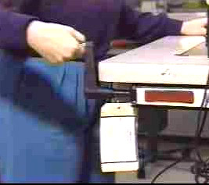
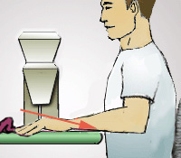
بعض المشاكل التى يجب مراعاتها بادوات و ماكينات العمال داخل مصانع الملابس الجاهزة
1- المنضدة Table
فهناك إختلاف مميز بين إرتفاع سطح الحياكة (مساحة الإبرة needle area) وإرتفاع منضدة الحياكة, فإذا كانت الماكينة مجمعة إلى المنضدة حيث يكون سطح الماكينة وإرتفاع المنضدة واحد في نفس الوقت فيجب أن تكون منضدة الحياكة ذو ميل وإرتفاع المنضدة المناسب ما بين 65- 81 سم وحدود العمق فى المنضدة يكون حوالى 48.5 سم
إمكانية التعديل فى إرتفاع الماكينة
وسطح ماكينة الحياكة يكون بزاوية من 10إلى 15 أسفل الأفق , بحيث تصبح القطعة فى خط البصر الطبيعى
حواف المنضدة غير حادة

Slide 5
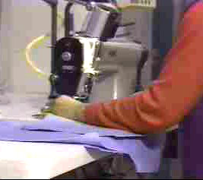
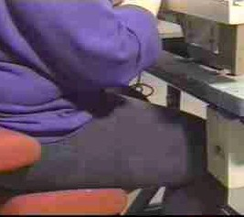
ويجب أن تكون المناضد ذات ميل للأمام حتى يتمكن العمال من رؤية العمل بسهولة وللتقليل من الأوضاع الصعبة للرسغ , فعند القيام بعملية الحياكة للخامات الثقيلة على المنضدة سوف تساعد على سحب الخامة من خلال الماكينة وتقل القوة اليدوية الفعلية للعامل
وكذلك يجب أن تعدل المنضدة لتتكيف مع العامل حيث إرتفاع الكوع والمرفق والرسغ حتى تحتفظ اليد بالإستقامة
و يتطلب الجلوس فى العمل مراعاة الفراغ بين أعلى الركبة وأسفل حافة المنضدة و تكون المسافة مابين 15- 25 سم , حيث تكون قدم العامل على الدواس وبهذه المسافة لن يكون هناك ضغط من المنضدة على أرجل العامل
إستقامة رسغ العامل على المنضدة أثناء الحياكة
حيث يستخدم العامل الدواس ويحتاج إلى مساحة ليستطيع تحريك قدميه بأكثر سهولة حتى لا يتسبب للعامل فى الإجهاد والإصابات
وقد قامت شركة KESSLER بإبتكار العديد من قواعد مناضد الحياكة الإرجونومية التى يسهل تعديلها
والتى تتميز بالتعديل الآلى للإرتفاع وتقوم بإمتصاص الإهتزاز الناشئ عن عملية الحياكة , فهى قابلة للتعديل الإرجونومى للإمكانيات الفردية للعمال من طول وقصر حيث تناسب الفروق الفردية بين العمال .
مراعاة الفراغ بين أعلى الركبة وأسفل حافة المنضدة

Slide 6

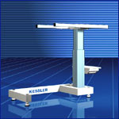
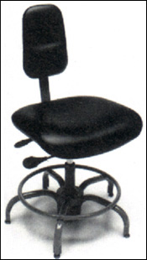
قاعدة ماكينة حياكة مصممة إرجونوميكيا
- الكرسى Chair
الكرسى لابد أن يصمم لكى يقلل التعب الناتج عن الضغط الغير ضرورى الواقع على الجانب السفلى من الفخد أو المتسبب فى إعاقة سريان الدم إلى المقعدة بسبب التوزيع الغير مناسب لوزن الجسم , بالإضافة إلى ذلك فإن الجلوس لفترات طويلة على ذات الوضع يؤدى إلى عدم الراحة كالإحساس بالتنميل
الكرسى المناسب للحياكة

Slide 7
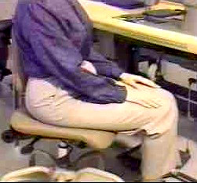
وعلم الإرجونوميكس يوصى بتوافر مجموعة من العوامل في الكرسى المستخدم لعملية الحياكة نذكر منها الآتي:-
- أن يكون ذو إرتفاع حوالى ( 51:40 سم ) وذلك من الأرض إلى المقعدة , و أن يكون قابل للتعديل لملاءمة الفروق الفردية, وذلك للحصول على راحة الرسغ والذراع والرقبة والكتف , فلابد أن يكون الرسغ ذو إستقامة والكوع يكون قريب من الجسم لإرتخاء الكتف أوعدم إنحناء الرأس أكثر من اللزوم , فالكراسى بالتالى يمكن أن يعدل إرتفاعها لأعلى ولأسفل حيث تسمح للعامل أن يكون في الإرتفاع المناسب له أثناء العمل , وبالتالى سيقلل ذلك من إحتياجه لإنحناء رقبته.
- ويجب أن يكون مقعد العمل قابل للدوران حتى يسمح للعامل أن يلف لأخذ القطعة, وذلك أفضل من إستدارة العامل للوصول إلى الجانب أو إلى الخلف
المسند الخلفى للكرسى يجب أن يكون مبطن وأن تكون الحواف دائرية, فالكرسي الجيد يجب أن يحتوى على ظهر مدعم قطنياً وأن يكون قابل للتعديل من الإرتفاع , وبذلك يستطيع العامل أن يعدل منه ليلائم منحنى ظهر العامل .
- وأن تكون الحافة الأمامية ذو ميل لتساعد في حماية الظهر و أسفل الركبة من الضغط الناتج عند حواف الكرسى.
ولإختيار الكرسى الأمثل لابد أن يؤخذ في الإعتبار متطلبات الحركة بالنسبة للمهمة , وحجم العامل فالمهام تطلب كثير من الإمالة
إمكانية دوران الكرسى تسمح بلف العامل بسهولة

Slide 8
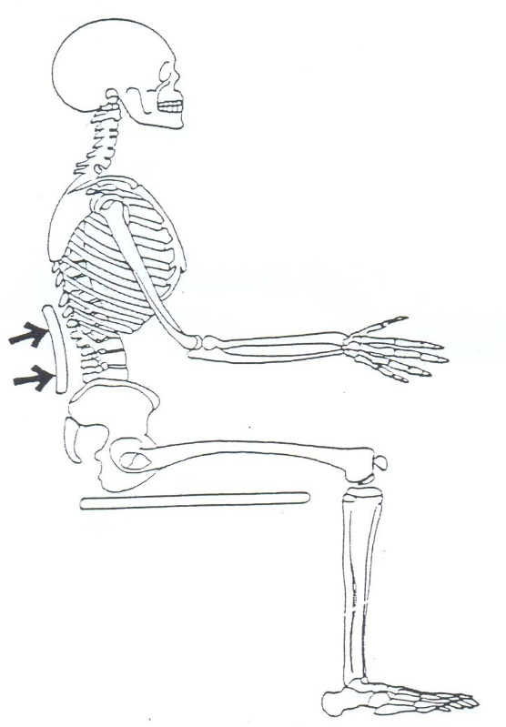
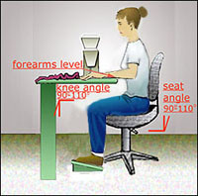
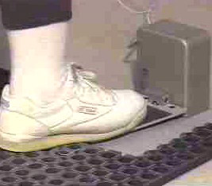
تدعيم المنطقة القطنية
الوضع الصحيح للكرسى
3- الملحقات Attachments
3-1- الدواس Treadle / pedal
الدواس من أهم الملحقات الموجودة فى مكان العمل لعمال الحياكة بصالة الإنتاج حيث له دور أساسى فى عملية الحياكة , لذا يجب أن يراعى فى تصميم الدواس أن يسهل إستخدامه لكل من العامل الواقف والجالس
وأبعاد الدواس المثالية تختلف من دواس لأخر , وقد قامت شركة Kessler بعمل مجموعة من الدواسات الإرجونومية حيث أبتكرت الدواس ذو التحكم الحساس ( thesensor- controlled pedal) , والذى يتميز بالسرعة والضغط الحساس , ويسمح بنفس الجهد لممارسة الضغط المساوى من خلال القدمين.
تصميم الدواس يحقق الوضع الصحيح والمناسب للقدم , كما يقلل القوة المطلوبة

Slide 9
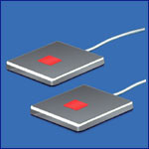
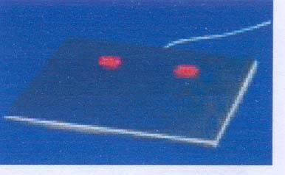
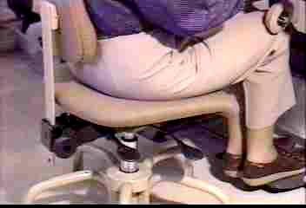
نوعان من الدواسات الإرجونومية التى تحقق الآمان بشكل كبير لقدم العامل , ولا تحتاج إلى ضغط ثابت من قدم عامل الحياكة , وهى دواسات أقرب إلى المثالية لمحطات العمل الصحيحة
يمثل دواس إرجونومى مساحته 50سم x 50سم
يمثل دواس إرجونومى مساحته15.5 سم x19سم
وعند التعديل فى تصميم الدواس يراعى التزود بمسند القدم Foot rest حيث يكون بمثابة دعامة للقدم اليسرى , وبالتالى تسمح لكلا القدمين بالتوازن أثناء عملية الحياكة
وضع المسند المناسب للعامل فى حالة الجلوس

Slide 10
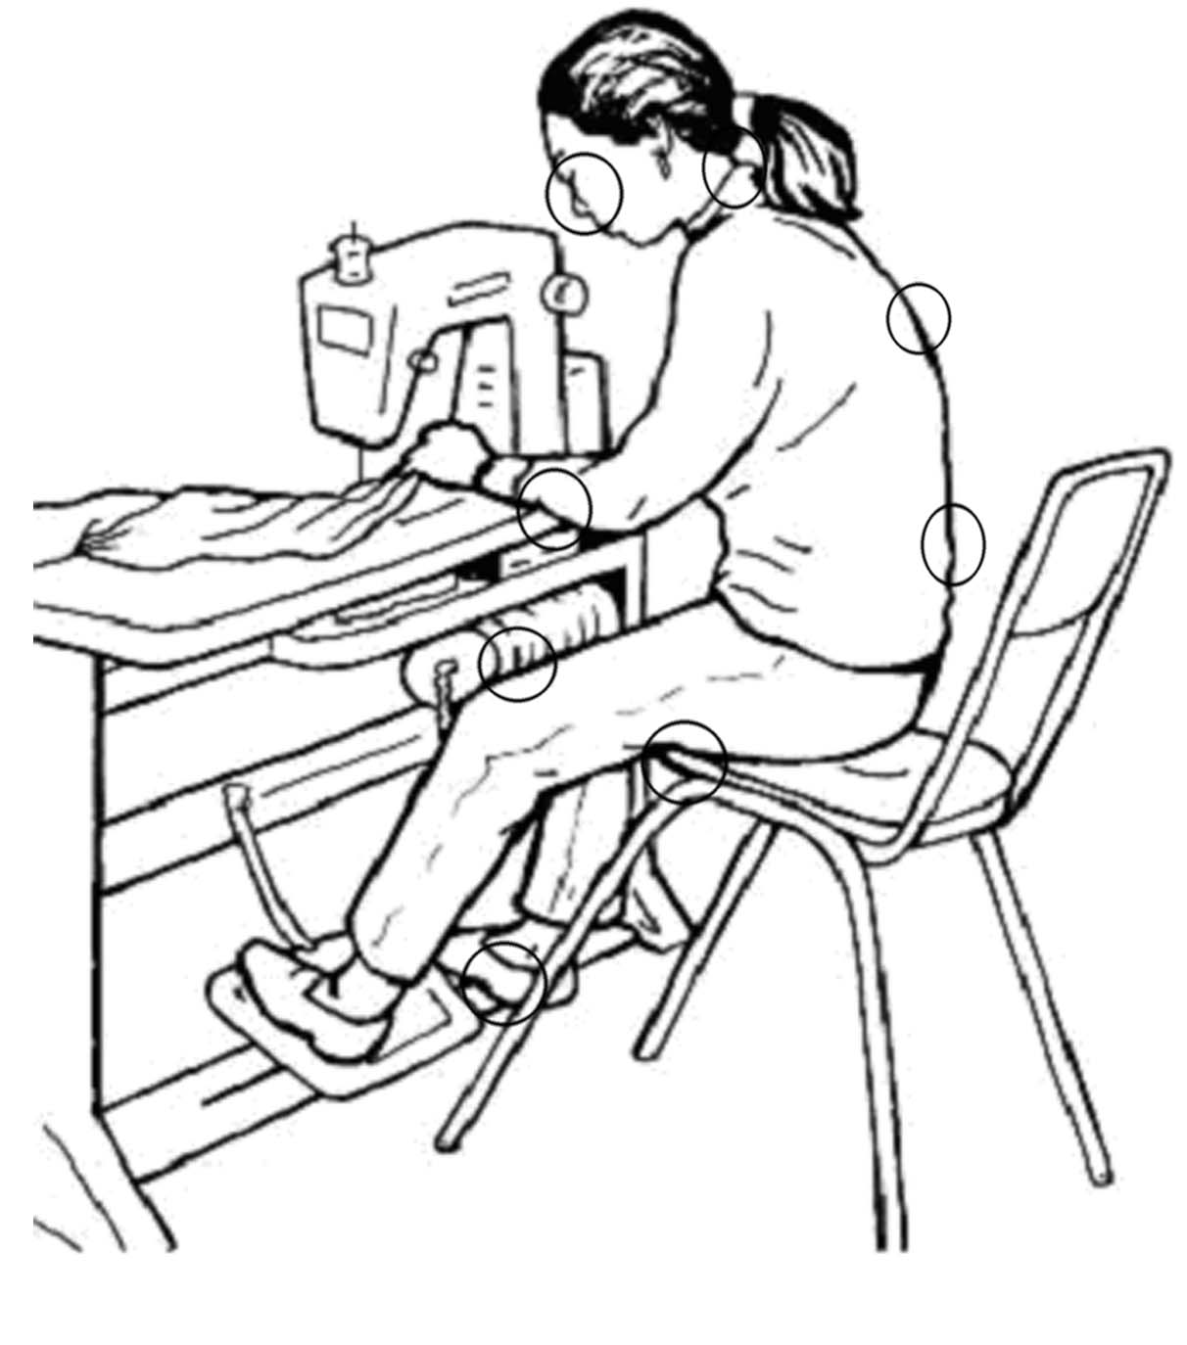
THANK YOU

